Slide 1


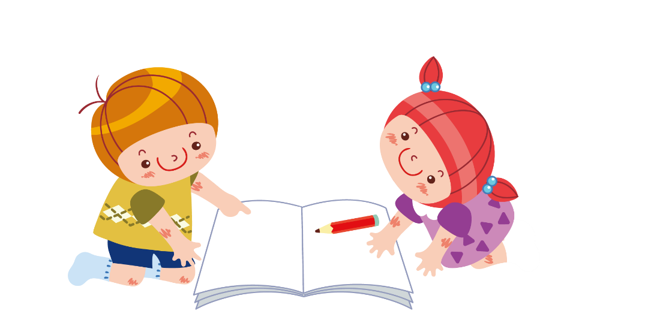
Giao lưu- trò chuyện cùng chú bộ đội
Lớp mẫu giáo lớn A5
Năm 2025-2026

Slide 2

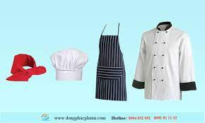
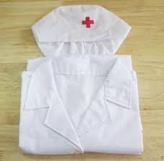
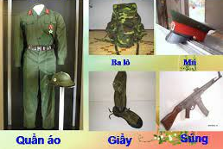
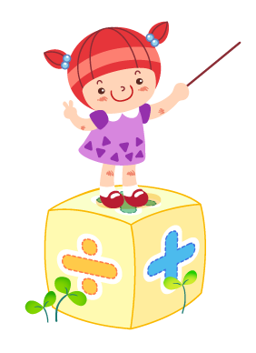

Câu 1: Đâu là trang phục của chú bộ đội ?
A
B
C
0
5
3
1
4
2

Slide 3

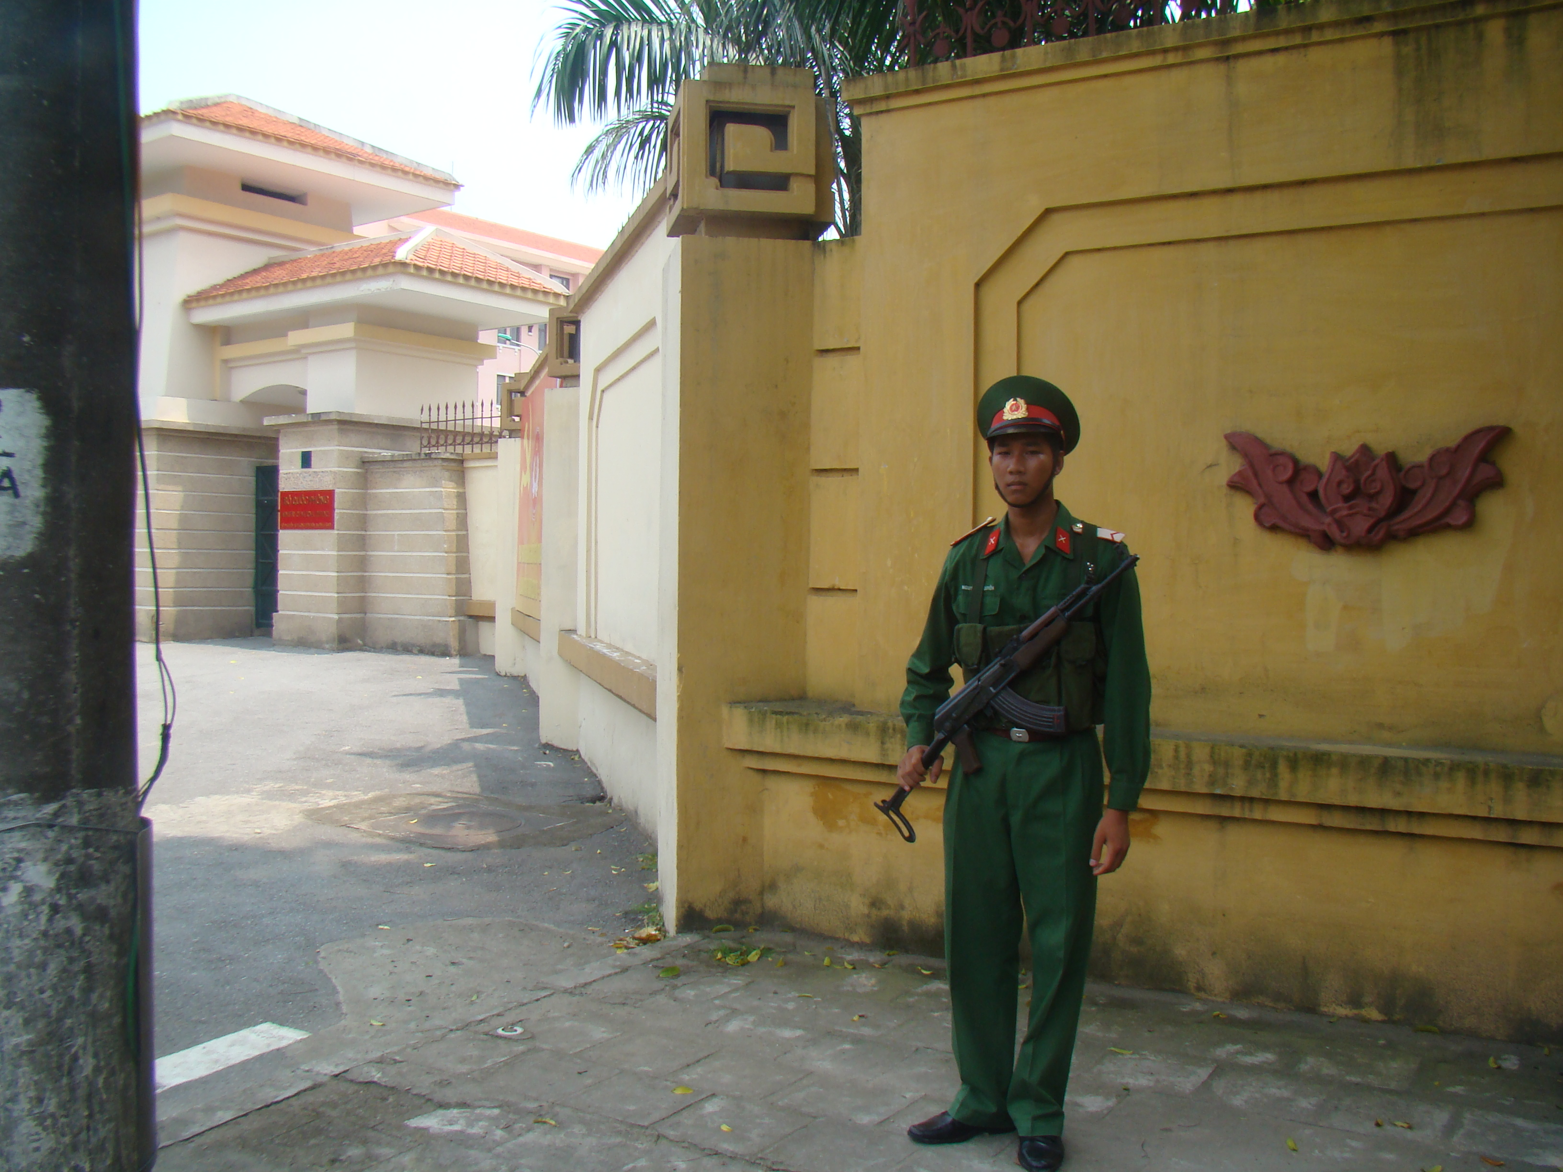

Câu 2: Công việc của chú bộ đội là gì?
A. Nghe nhạc
B. Canh gác, giữ bình yên cho Tổ Quốc
C. Đi chơi
0
5
3
1
4
2

Slide 4
Câu 3: Ngày thành lập Quân đội nhân dân Việt Nam
là ngày nào?
A. 22/12
B. 22/11
C. 22/10
0
5
3
1
4
2

Slide 5
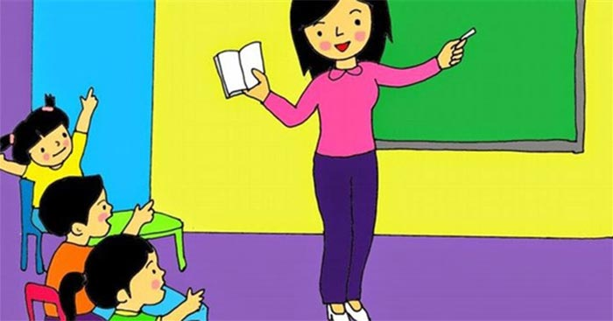
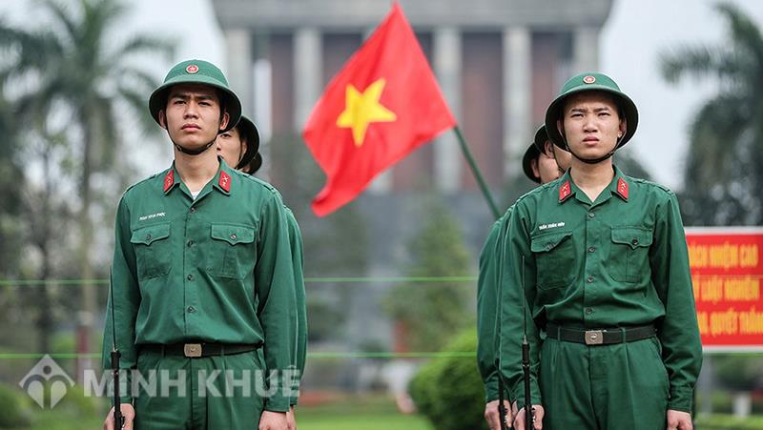
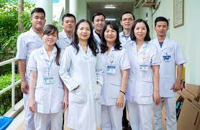
Câu 4: Mời các con cùng hát theo bài hát sau nhé
và trả lời bài hát nói về ai ?
A. Cô giáo
B. Chú bộ đội
C. Bác sĩ
5
3
1
4
2
0

Slide 6
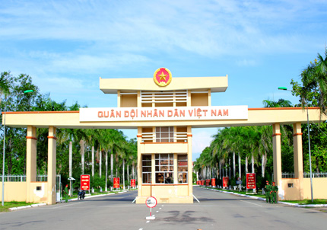
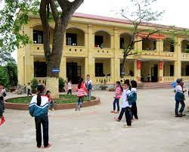
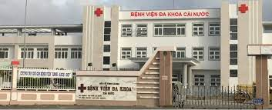
Câu 5: Nơi công tác của chú bộ đội là ở đâu?
A. Doanh trại
B. Trường học
C. Bệnh viện
0
5
3
1
4
2

Slide 7

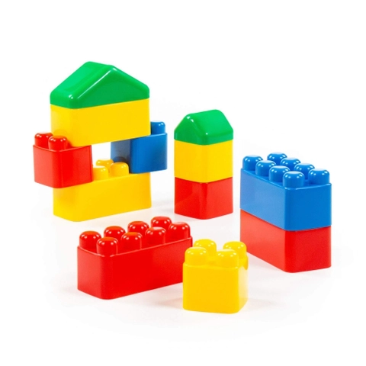
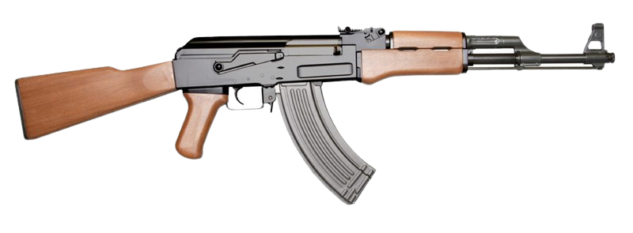
Câu 6: Khi canh gác chú bộ đội thường mang theo gì bên mình?
A. Sách
B. Súng
C. Đồ chơi
0
5
3
1
4
2

